Slide 1
预处理
模型训练
观测值
机器学习算法
数据集
特征工程

Slide 2
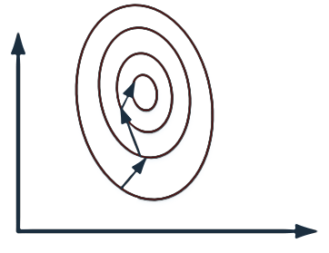
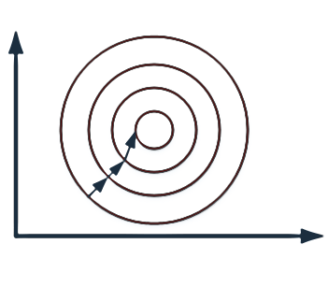
标准化前
标准化后

Slide 3
肺活量
肺活量
身高
身高
体重

Slide 4




一维
二维
三维
n维
$$3$$
$$9$$
$$27$$
$$3^{n}$$

Slide 5




一维
二维
三维
n维
$$V=1$$
$$V≈0.79$$
$$V≈0.52$$
$$V∝{0.5}^{n}$$

